Slide 1


JobSy​

Slide 2


INTEGRANTES DEL PROYECTO
Nicolas Santibáñez
Desarrollador backend y QA
Funciones desempeñadas
Implementación de plataforma django con conexión a base de datos Neon
Pruebas funcionales
Gestión de requerimientos
Héctor Hidalgo
Desarrollador Fullstack
QA
Analista de datos

Slide 3

DESCRIPCIÓN DEL PROYECTO
Problema
La baja visibilidad de las Pequeñas y Medianas Empresas (PYMES) y la falta de canales efectivos para la comunicación comunitaria y el reporte de incidentes de seguridad/vial en el ámbito local.

Slide 4



Resultados
Muchas PYMES locales no tienen presencia digital o la tienen fragmentada, lo que dificulta a los vecinos encontrar sus servicios. Además, la coordinación en seguridad comunitaria es ineficiente por la ausencia de una plataforma unificada.

Slide 5



Propuesta

Slide 6

DESCRIPCIÓN DEL PROYECTO
Propuesta de solución
JobSy, una plataforma web desarrollada en Django que centraliza la oferta de servicios de las PYMES, geolocaliza estos negocios y servicios comunitarios, y fomenta la participación de los vecinos a través de notificaciones informativas y eventos de seguridad.
Clasificación de Emprendimiento
Comunidad

Slide 7
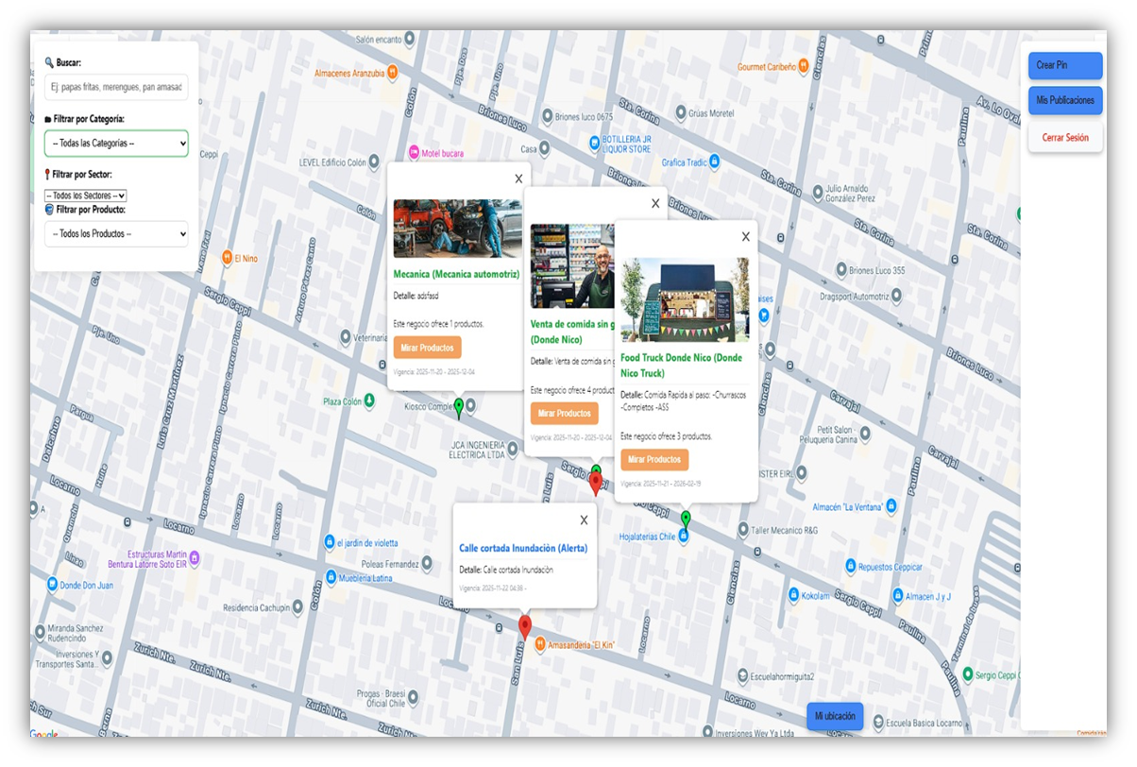

Propuesta
Beneficios
Visibilidad Comunitaria
Publicidad
Aumento de Ventas
Mayor seguridad
Disponibilidad de eventos

Slide 8

Objetivo General
Impulsar el alcance y visibilidad de las pequeñas y medianas empresas locales, generando un punto de encuentro digital que favorezca al comercio y promueva lazos entre la misma comunidad de vecinos
Objetivos Específicos
Incorporar y mantener activos a una cifra importante de Pymes y proveedores servicios locales, demostrando la predominancia de la plataforma en el medio local.
Fomentar la participación activa de nuestra comunidad, lograr alcanzar durante el primer mes de uso una media de 500 interacciones en el mapa
Demostrar la efectividad que dispone el sistema para que nuestros vecinos puedan encontrar sus productos en tiempos reducidos

Slide 9
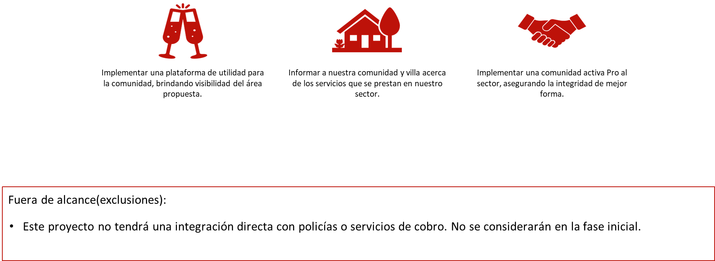
Alcances y limitaciones del proyecto

Slide 10

Metodología de trabajo para el desarrollo del proyecto
Metodología Ágil Scrum​
​
4 Sprint​
Base Técnica y Registro​
Reporte Mínimo y Mapa ​
Usabilidad y Comercios​
Estabilidad y Lanzamiento
​
Permitió la adaptación rápida a los cambios en los requisitos del mapa y del módulo de seguridad
Aseguró la entrega de un producto funcional al final de cada fase

Slide 11
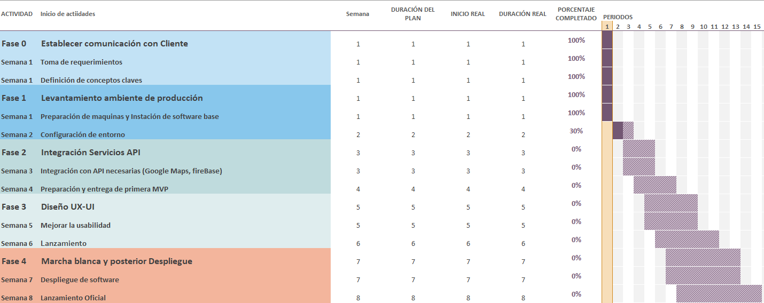
Cronograma para el desarrollo del proyecto

Slide 12
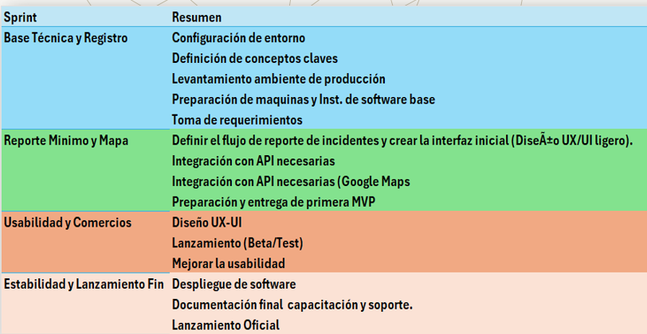
Desglose de proyecto

Slide 13
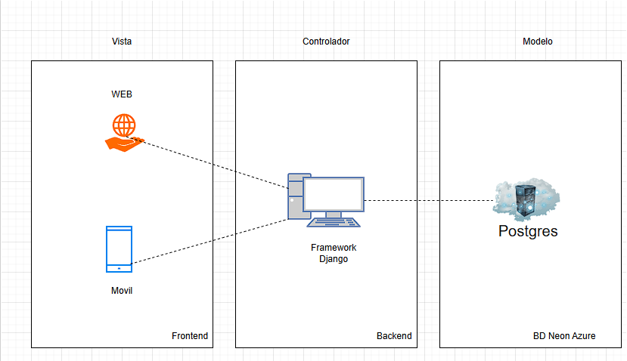
Arquitectura del software JobSy

Slide 14
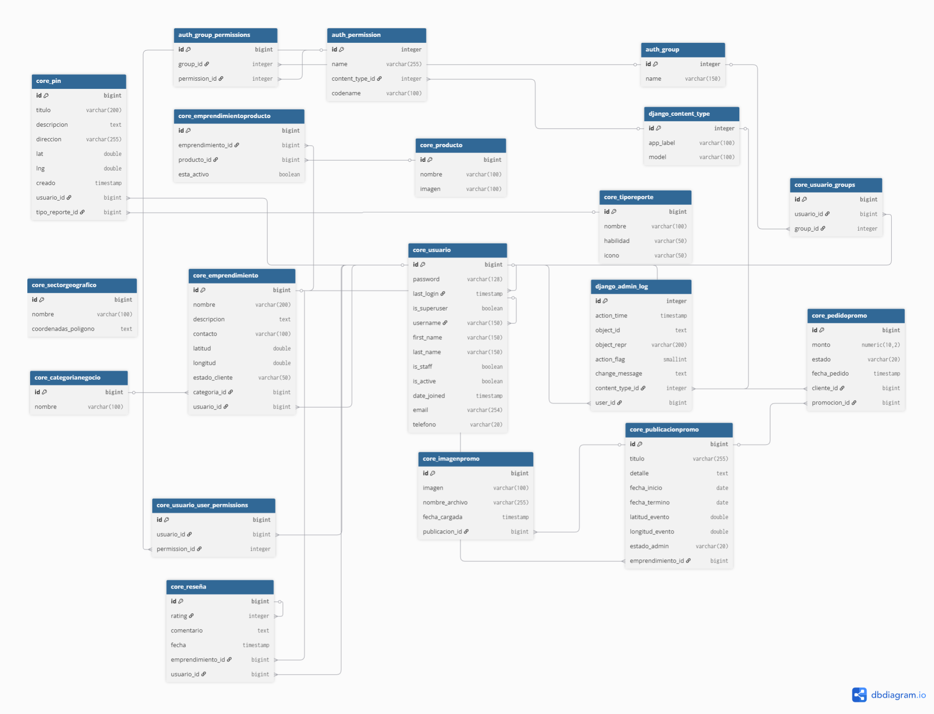
Modelo de datos

Slide 15
Tecnologías utilizadas
Frontend
Backend
Seguridad
HTML5
estilos.css
index.css
JavaScript (Vanilla)
CSS
Lenguaje y Framework
Python 3.12
Django 4.0
PostgreSQL (Neon Database Cloud)
Conexión SSL obligatoria
CSRF Protection (token)
Protecciones Django
XSS
Inyección SQL
Clickjacking
Escapado automático de templates
Restricción por roles
usuarios comunes
emprendedores
staff (administración)
Psycopg2
Driver PostgreSQL para Django
Conexiones seguras vía URI
Modo pooler de Neon
Módulos Django:
django.urls
django.shortcuts
django.db.models (Q, Prefetch, Avg)
django.contrib.auth
django.middleware.security.SecurityMiddleware
django.core.files.storage (para imágenes)
django.views
Librerias Usadas:
datetime (date, timedelta)
json (manejo polígono sectores)
pathlib (rutas seguras)
Fetch API (AJAX) para consumir endpoints JSON Modales personalizados (JS + CSS) Validación en frontend (inputs y filtros) Geolocalización del navegador (navigator.geolocation)

Slide 16

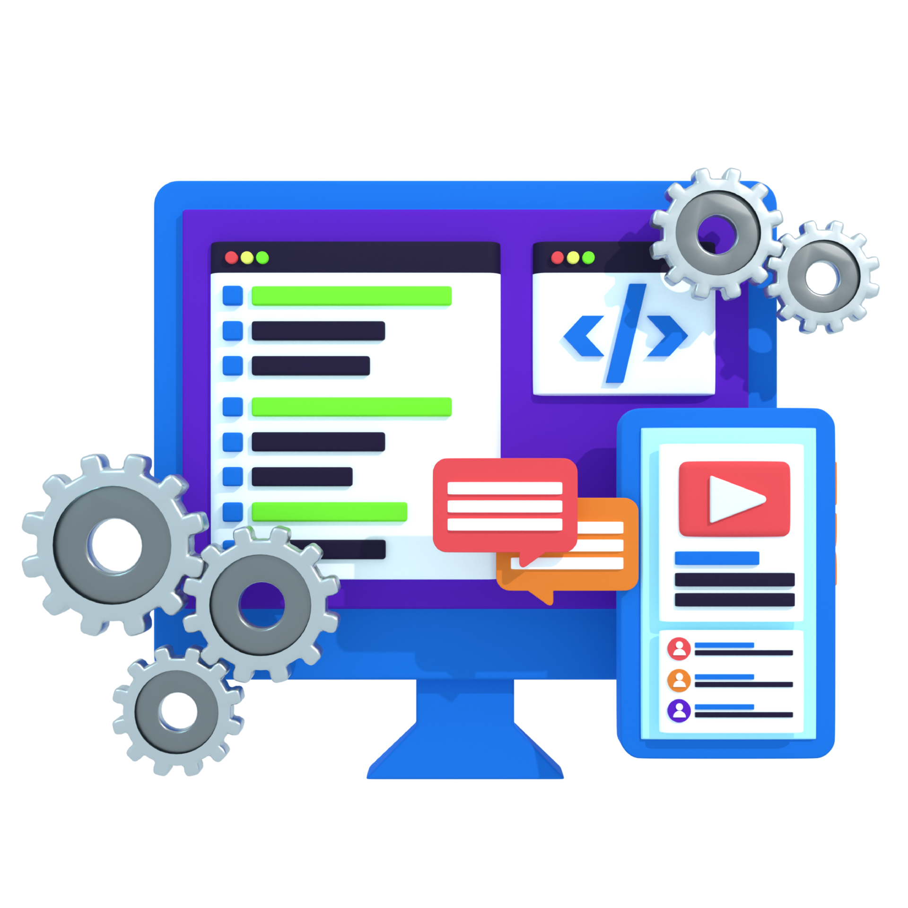
Costos
Desarrollo
Servicios
$8.000.000 Desarrollo
$300.000 Mantención mensual
Servidor On Premise backend y Frontend
BD Cloud Neon:$36.000(transaccional y almacenamiento de imágenes, escalabilidad)
Dominio y Certificados SSL: $15.000
Api Google Maps: $90.000
Total = $141.000 Mensual

Slide 17
RETORNO DE INVERSIÓN
Costos variables mensuales:
$141.000 Inicialmente Susceptible a escalabilidad por usuarios y almacenamiento de datos
Retorno
Promociones por tiempos de disponibilidad:
7 Días $1000
30 Días $3.300
90 Días $9.000
Mantención Mensual
$300.000 Mantención
Promedio de 500 Clientes con publicaciones de 30 días, se retornaríamos la inversión en tan solo 5 meses y 13 días
Costos iniciales Fijos:
$8.000.000
Dato Curiosos desde SII: Pymes, microempresas en la región metropolitana es de 475.000

Slide 18
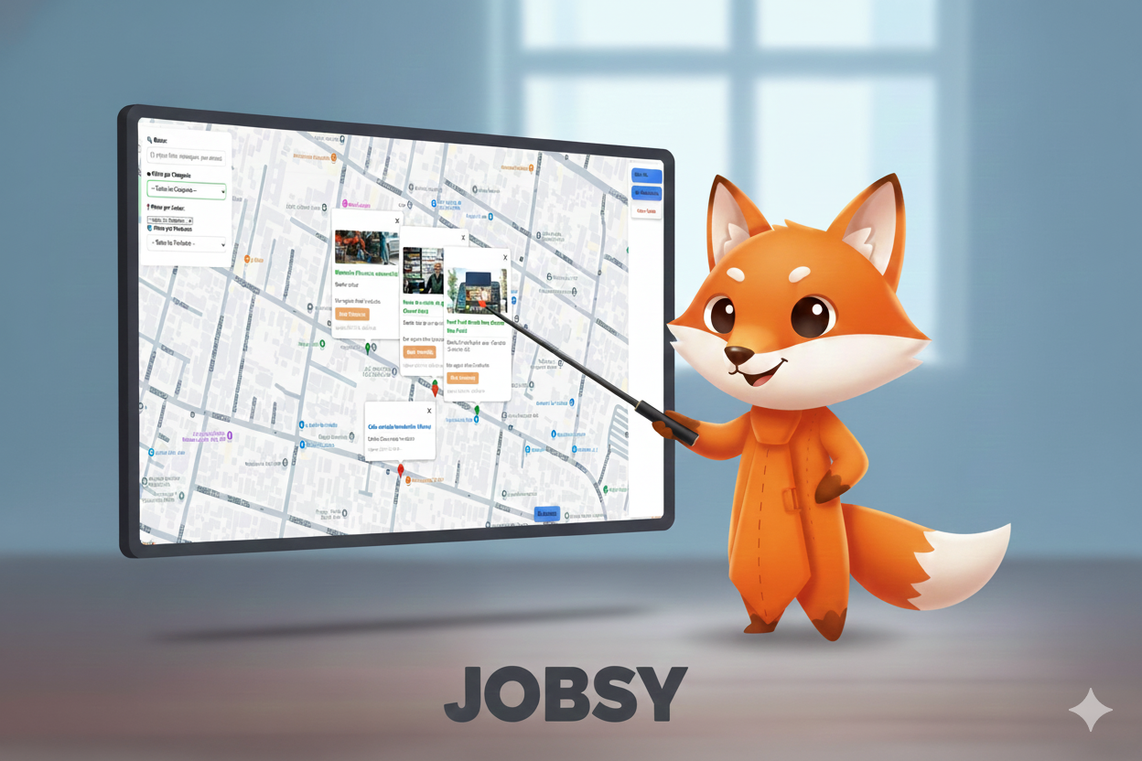
Veamos cómo funciona JobSy

Slide 19
Resultados obtenidos
Comercial
Informático
Tasa de Conversión (Emprendedores Cobertura)
Aumento de puntos comerciales
Comunidad más informada
Promover la venta de servicios y productos de una comunidad
Sistema Escalable
Seguridad
Integridad
Disponibilidad y Rendimiento
Calidad del Código

Slide 20
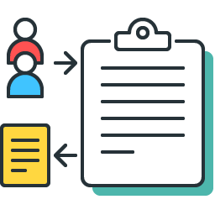


Obstáculos presentados durante el desarrollo
Requerimientos faltantes
Errores técnicos inicialmente y otros
Gestión tiempo

Slide 21

Muchas gracias por su atención

